Slide 1
Муниципальное бюджетное образовательное учреждение Центр развития ребенка – детский сад № 31 г. Яровое, Алтайского края Исследовательская работа «Загадочный мир бумаги»
Исследователь:
Перунов Вадим Александрович
Возраст 6лет
Научный руководитель
Кононова Валентина Ивановна
Воспитатель
2018 год

Slide 2
ИЗУЧЕНИЕ СВОЙСТВ БУМАГИ

Slide 3
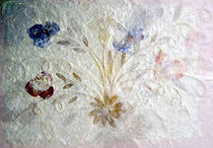
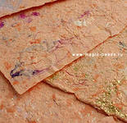
Цель работы:
Изучить свойства бумаги и способы её изготовления в домашних условиях.

Slide 4
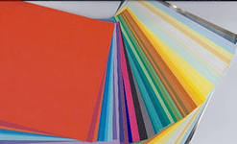
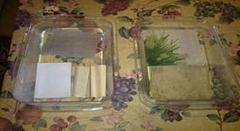
Задачи:
1.познакомиться с видами бумаги; 2. изучить свойства бумаги;
3. попробовать изготовить бумагу в домашних
условиях.

Slide 5
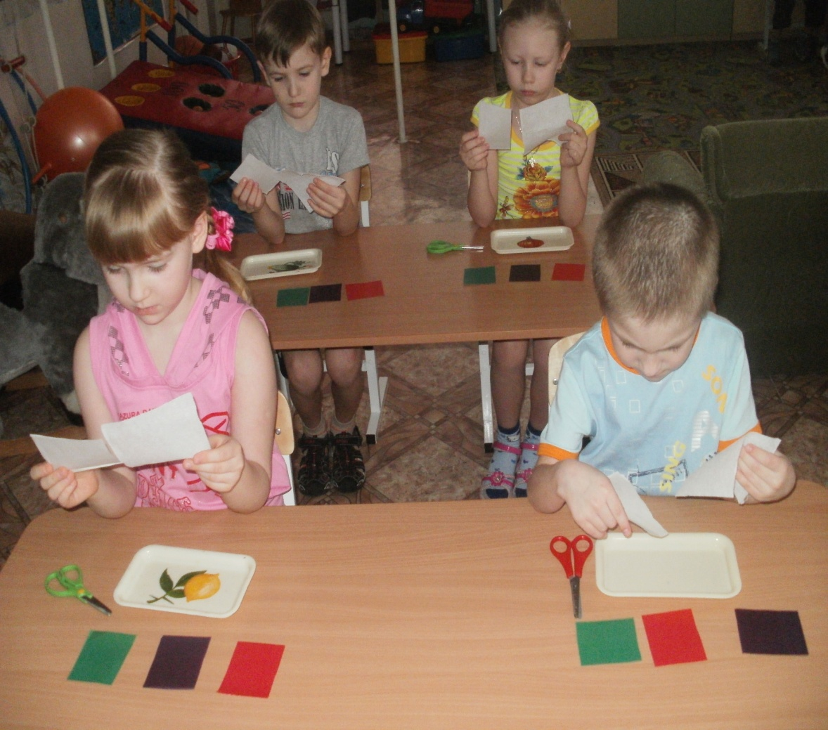
Опыт № 1.
КАКАЯ БЫВАЕТ БУМАГА?
Вывод:
Бумага бывает разного цвета, гладкая и шероховатая, тонкая и толстая.

Slide 6
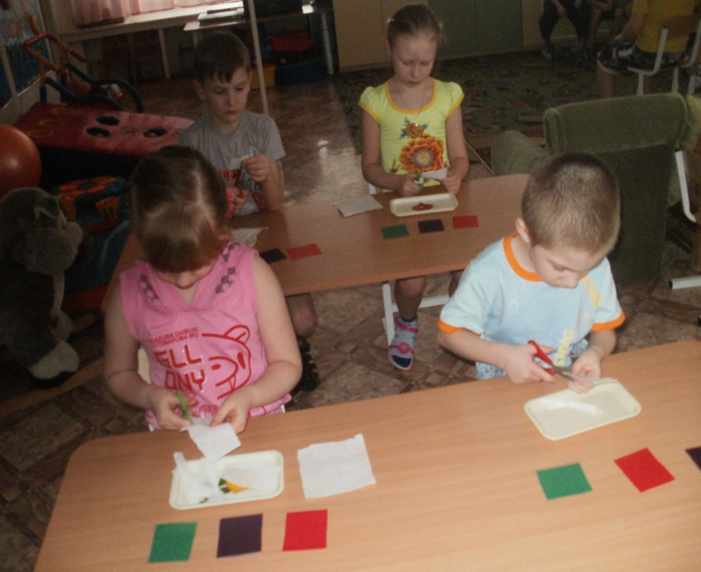
Опыт № 2.
Трудно ли разрезать бумагу?
Вывод:
Тонкая бумага легко режется ножницами, толстая с трудом.

Slide 7
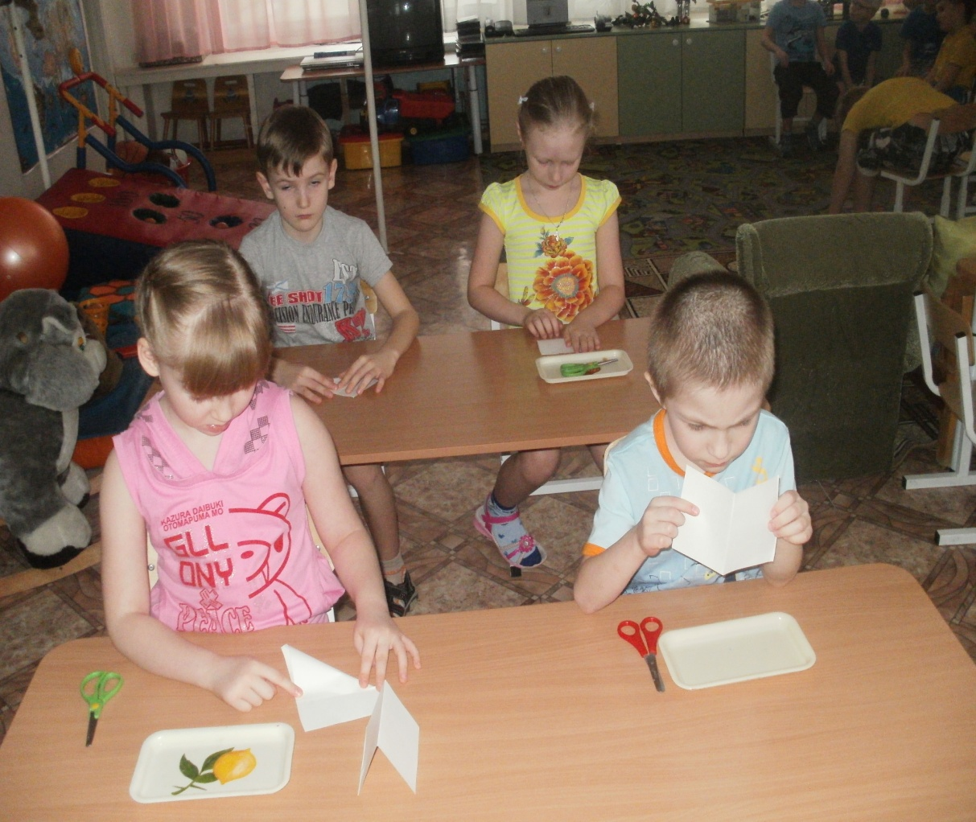
Опыт № 3.
Легко ли складывать бумагу?
Вывод:
Бумагу легко складывать. Линии сгиба сохраняются.

Slide 8
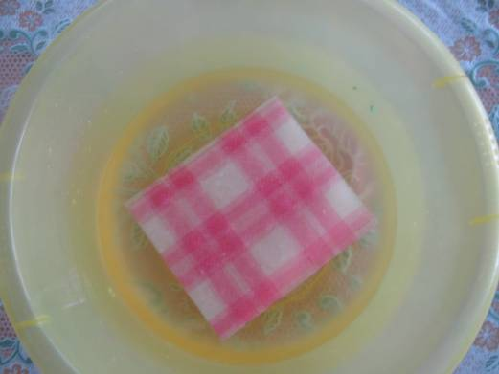
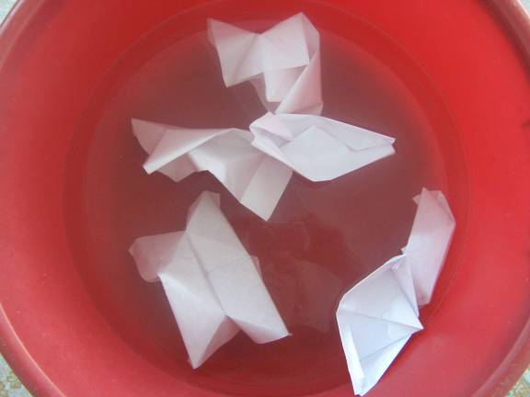
Опыт № 4.
Промокает ли бумага?
Вывод:
Бумага боится воды. Все бумажные предметы портятся от встречи с водой.

Slide 9
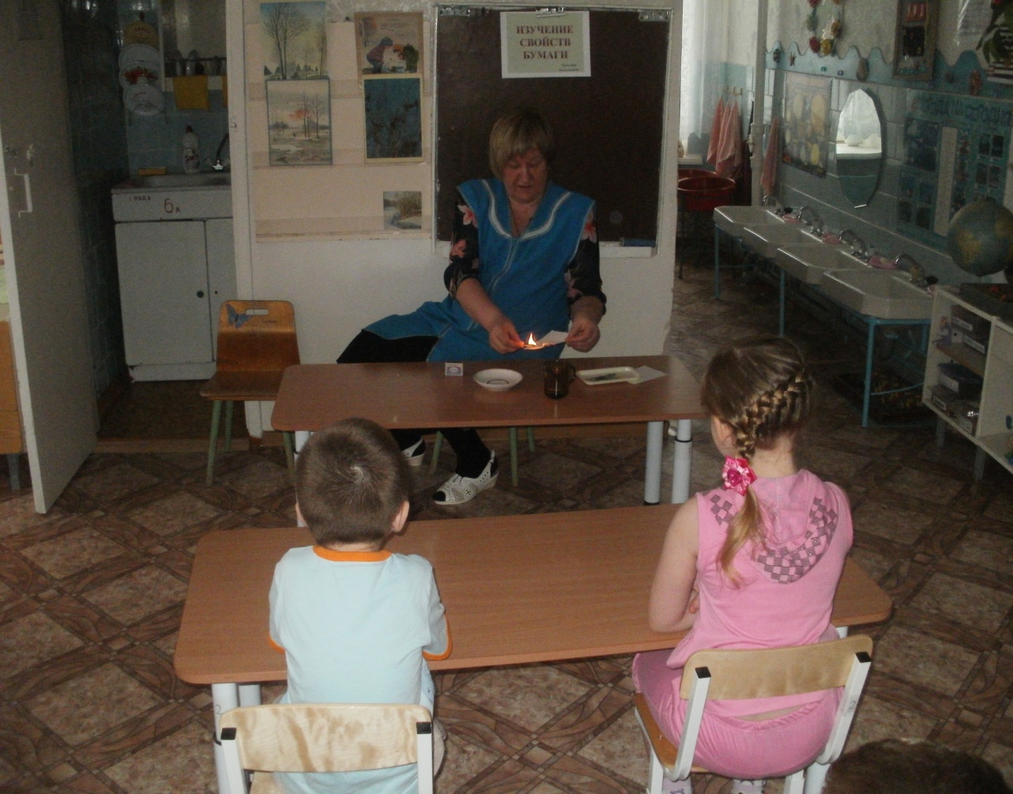
Опыт № 5.
Горит ли бумага?
Вывод:
Бумага очень быстро загорается и быстро сгорает.

Slide 10
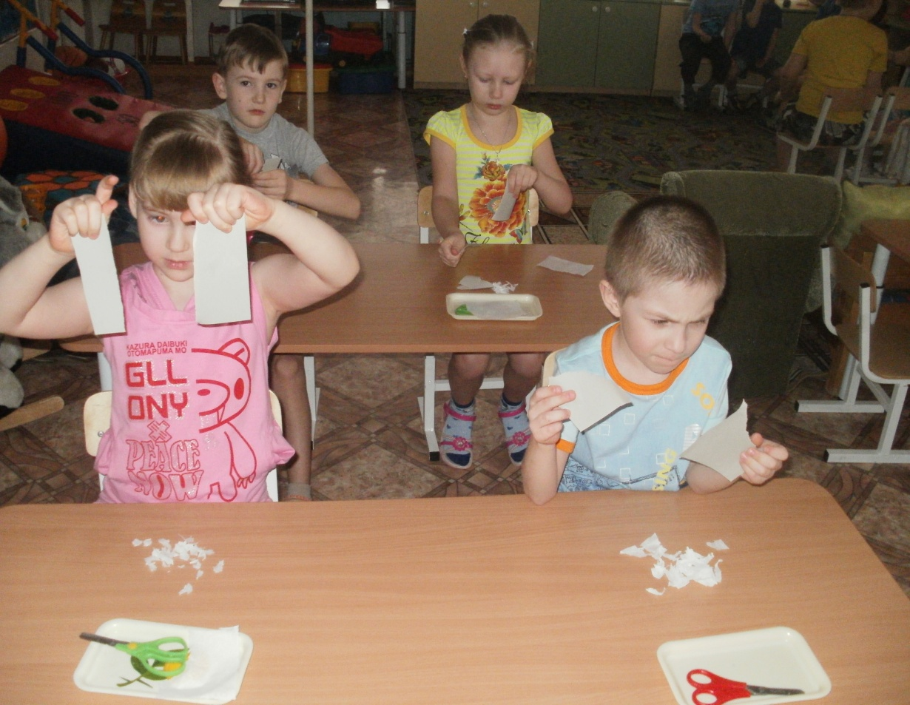
Опыт № 6.
Прочная ли бумага?
Вывод:
Тонкую бумагу легко разорвать, а толстую труднее.

Slide 11
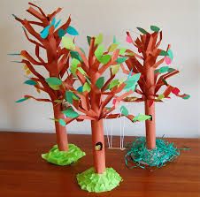
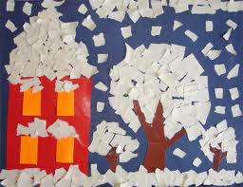

Slide 12
Выводы нашей группы:
Бумага тонкий непрозрачный материал;
Бумага легко режется и мнется;
Бумага легко сгибается и сохраняет линию
сгиба;
Бумага впитывает влагу;
Бумага легко воспламеняется и быстро
горит.

Slide 14
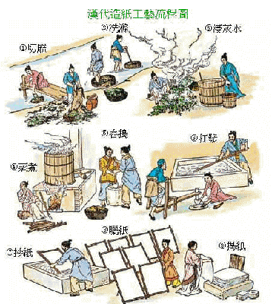
Бумагу изготавливали вручную. Китайцы долго растирали кору деревьев, щепки, тряпье в воде, пока не получалась каша без комочков. Потом они выливали эту смесь на подносы, на дне которых находились длинные, узкие полозки бамбука. Когда вода стекала, мягкие листья клали сушиться на ровную поверхность. Для этой цели использовали бамбук и старые тряпки. Позднее стали добавлять крахмал.

Slide 15
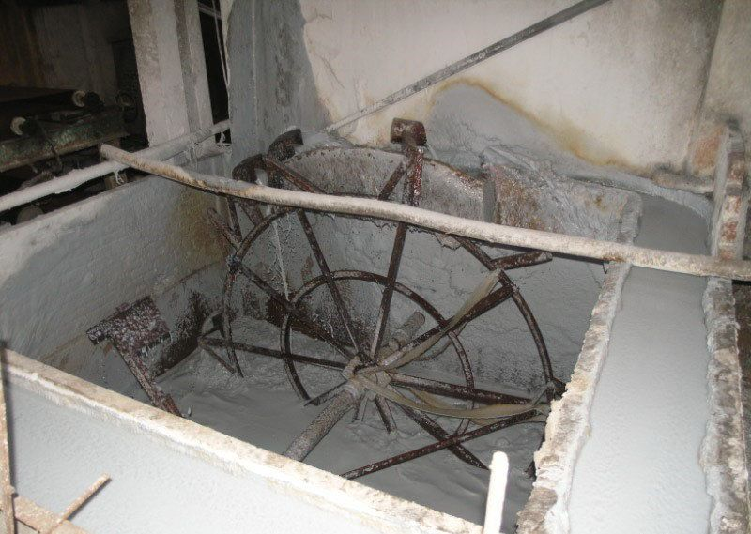

Slide 16
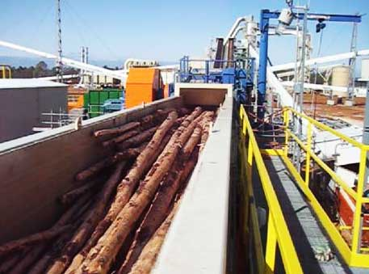

Slide 17
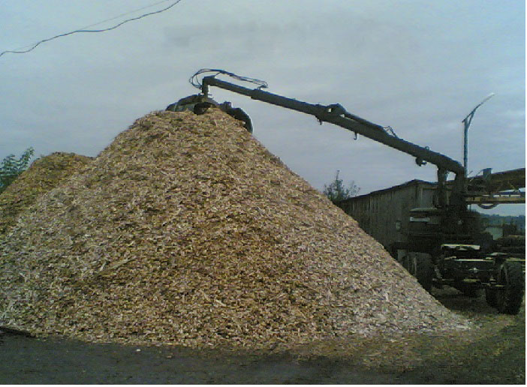

Slide 18
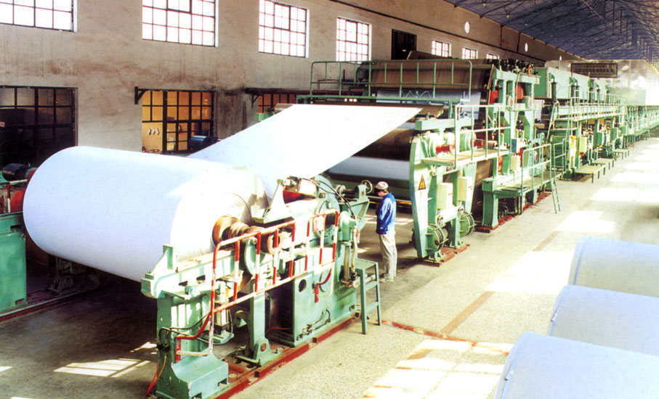
В наше время бумагу изготавливают в основном из древесины. В основном бумага содержит смесь твердых – береза, и мягких – ель, сосна, пород древесины. От дерева до бумаги огромный путь.
ном бумага содержит смесь твердых – береза, и мягких – ель, сосна, пород древесины. От дерева до бумаги огромный путь.

Slide 19
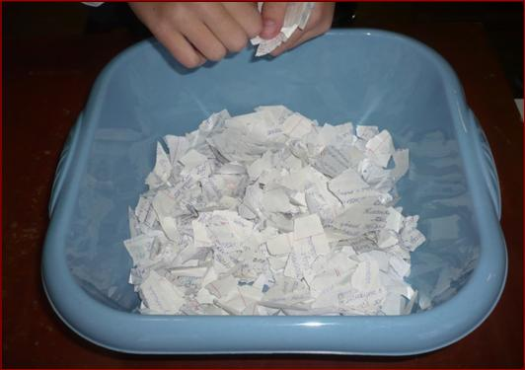

Slide 20
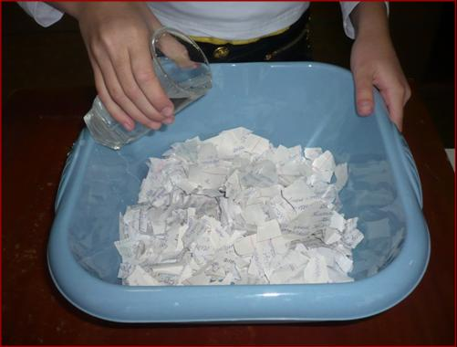

Slide 21
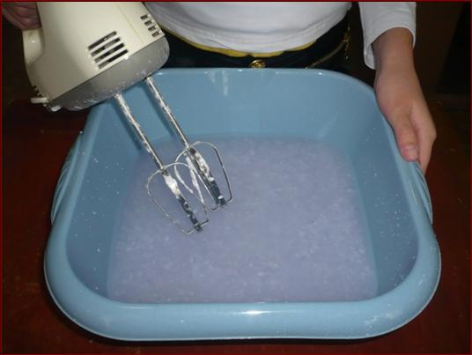

Slide 22
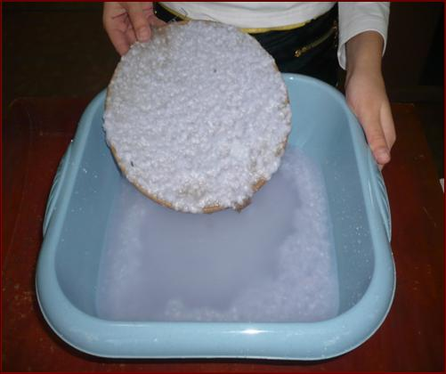
Вывод: Первый опыт был проведён со старыми газетами. В результате получилась бумага серого цвета, мягкая и тонкая. Полученную бумагу можно использовать для бытовых нужд (туалетная бумага, салфетки, как обёрточный материал).

Slide 23
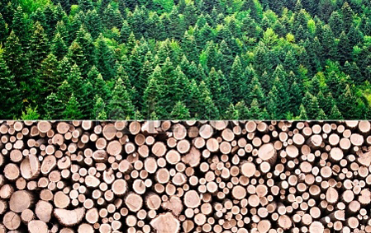
Заключение:
Я очень много узнал о бумаге, о ее свойствах. Все очень интересно, но возникло очень много вопросов. Раньше я думал, что бумагу всегда изготавливают только из древесины, оказалось что это не так. Теперь я уверен, что в скором будущем люди откажутся от производства бумаги из древесины и прекратят вырубку лесов. Каждый из нас может помочь лесу, если будет бережно относиться к уже использованной бумаге макулатуре. Стоит ли бумага жизни дерева? Я, думаю, не стоит.

Slide 24
